Slide 1
.. unkomplizierte Lösung für die Annotierung existierender Metadaten
Annotierungen zeigen auf
  externe Fachvokabulare welche allgemeine Aspekte von Daten (Datenqualität, Nutzungsrechte, Applikationsprofile, usw.) beschreiben
  Beschreibungen der Datensemantik, z.B. Ontologien, Thesauri, oder Namensverzeichnisse

Slide 2
Warum als Proxy?
Annotierungen sind nicht Teil der Daten
  die Endanwendung bestimmt das externe Vokabular
  nicht jede Anwendung bedarf externes Wissen
  Annotierung ist nicht trivial

Slide 3
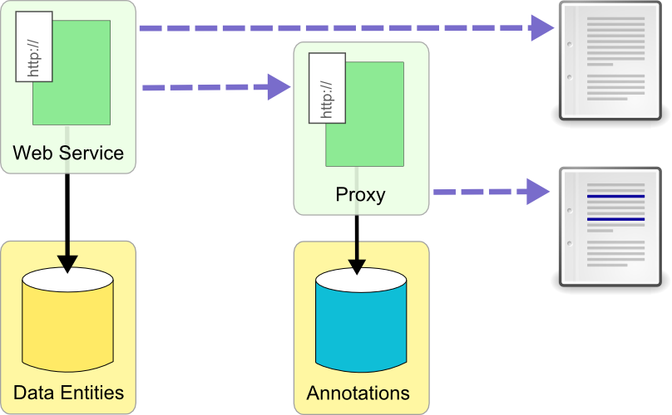
Annotierungen einfügen
“injecting”: Einfügen der Rerenzen in den Datenstrom
Ermöglicht Einhaltung von Standards
Simple HTTP API erlaubt einfache Einbindung
Notes:
(if the element to be referenced still exists)

Slide 4
Einige Features
Hohe Geschwindigkeit: Parsing ist auf ein Minimum reduziert und die Datenströme werden direkt manipuliert.
Robust: Änderungen der Originaldaten haben keine Auswirkungen auf die Annotierungen.
Zuverlässig: Skalierbarkeit und Erreichbarkeit wird durch Bereitstellung als Dienst in der Cloud erreicht.
Frei verfügbar: Der Proxy ist ein freier Dienst, der entwickelte Quellcode ist open source.
Erweiterbar: Aktuell unterstützt werden WSDL und OGC WPS Metadaten, andere Standards sind in der Implementierung.

Slide 5
Links
Dokumentation:
  http://purl.org/net/sapience/docs
Web service:
  http://semantic-proxy.appspot.com/

